Slide 1

Международный
ДЕНЬ МИРА
Презентация к занятию для подготовительной группы

Slide 2


21 сентября –
Международный день мира

Slide 3
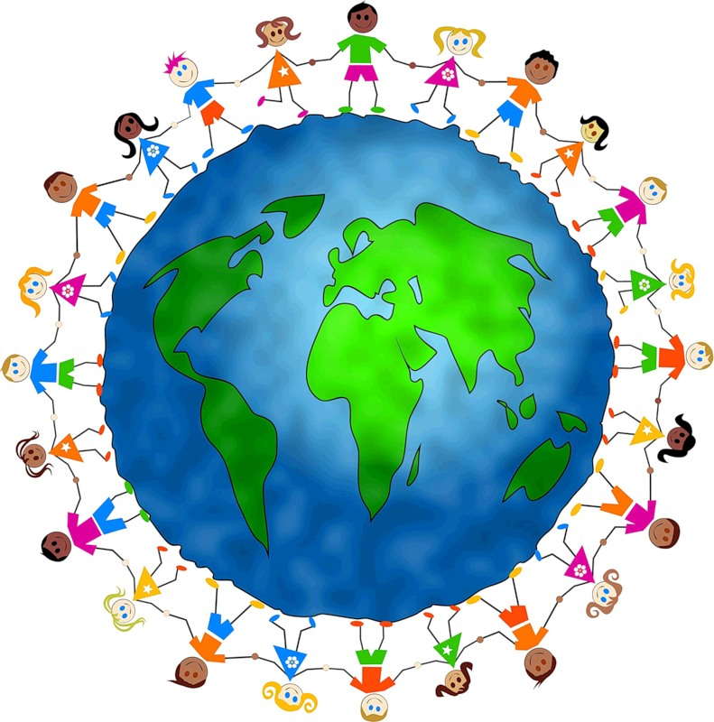

Slide 4
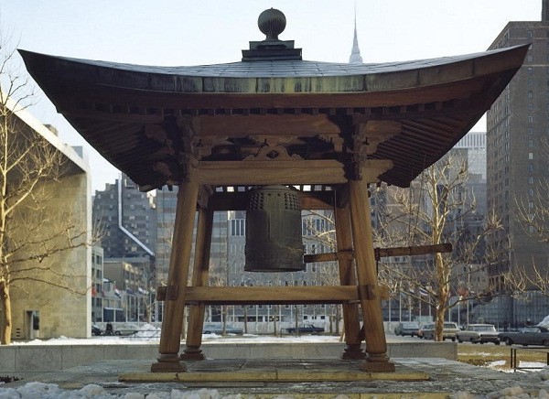
Колокол мира ООН

Slide 5
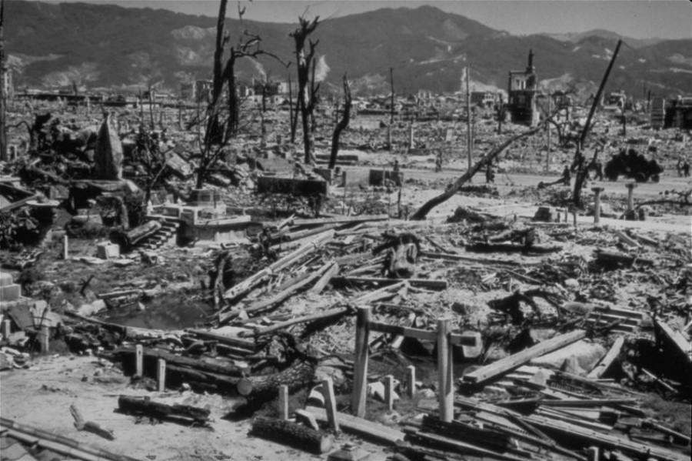
Город Хиросима после падения атомной бомбы

Slide 6
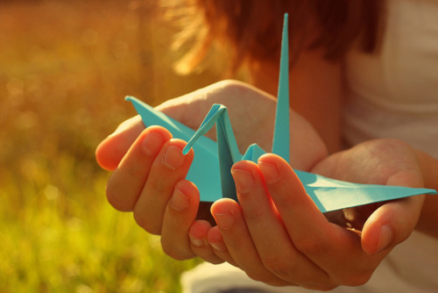
Бумажный журавлик

Slide 7
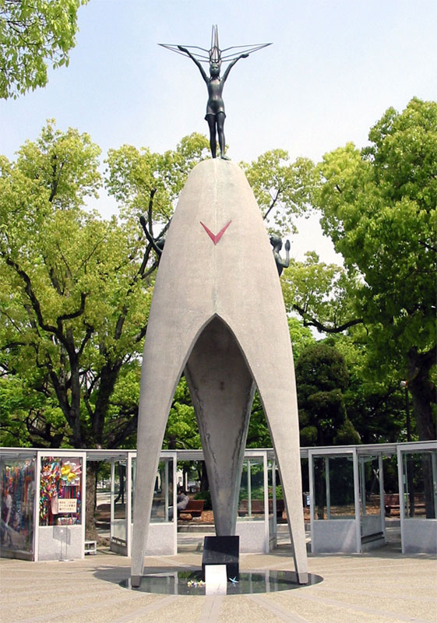
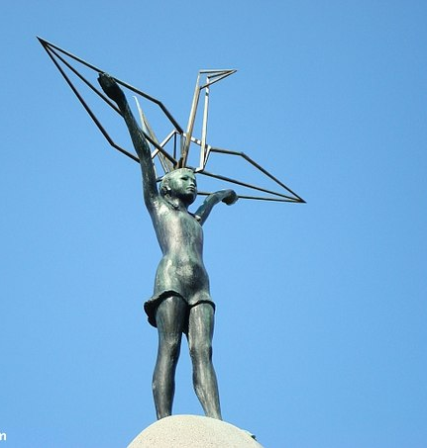
Памятник Садако

Slide 8


Slide 9
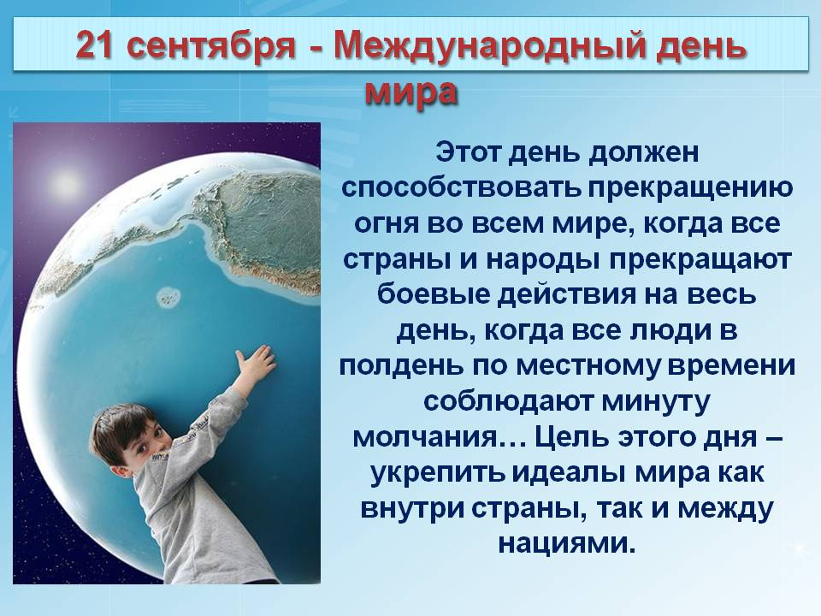

Slide 10


Slide 11


Slide 12
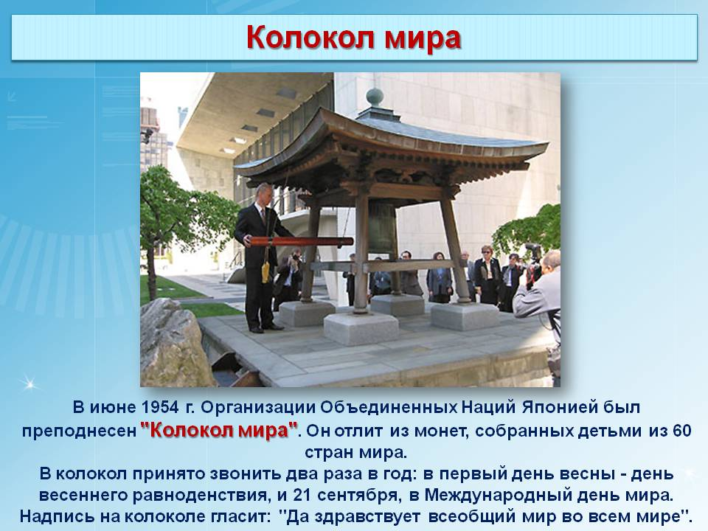

Slide 13


Slide 14


